Slide 1
Городская дистанционная интеллектуальная игра – викторина «Эколенок» для воспитанников 5 – 7 лет муниципальных дошкольных образовательных организации города Екатеринбурга
Муниципальное бюджетное дошкольное образовательное учреждение– детский сад компенсирующего вида № 266
Тема проекта «БЕРЕГИТЕ ЛЕС ОТ ПОЖАРА»
Команда «ЗЕЛЕНЫЕ ЛАДОШКИ»
Подготовительная группа дошкольного возраста
Подчиненова Юлия Владимировна, учитель - логопед
Митькина Алевтина Михайловна, воспитатель
г. Екатеринбург, ноябрь 2021

Slide 2
Актуальность. Прекрасные леса украшают территорию нашего края. Лес – это источник жизни, бесценная кладовая природы. Но у него есть коварный враг, от которого он беззащитен – это огонь. В большинстве случаев причиной лесных пожаров является беспечность тех, кто приходит в лес не бережливым хозяином, а равнодушным человеком, пренебрегающим правилами пожарной безопасности в лесу. Большинство пожаров возникает по вине человека. Если мы не обучим детей осторожному и ответственному отношению к огню, начиная с дошкольного возраста, мы тем самым запланируем настоящие и будущие пожары из-за незнания элементарных правил пожарной безопасности. Соблюдение этих правил должно стать для детей таким же обязательным и естественным, как соблюдение санитарно-гигиенических правил. Помочь им в этом обязаны мы, взрослые. Дети должны сознательно выполнять в детском саду, дома, на улице, в лесу требования правил пожарной безопасности. Цель. Формирование у детей осознанного и ответственного отношения к выполнению требований пожарной безопасности в природе (лесу). Задачи. Углублять и систематизировать знания детей о причинах возникновения пожаров, о том, чем опасен открытый огонь для растений, животных и человека в лесу. Сформировать у детей знания о пожарной безопасности в природе. Познакомить детей с правилами поведения при пожаре в лесу. Познакомить детей дошкольного возраста с профессией пожарного и техникой, помогающей тушить пожар. Воспитывать экологическую культуру, бережное отношение к красоте и богатствам уральских лесов. Расширять словарный запас детей, связную речь и коммуникативные навыки.

Slide 3
Гипотеза. Мы справимся с природными пожарами, только если изменим поведение людей и сформируем осторожное и ответственное отношение к использованию огня. Объект и предмет исследования. Процесс формирования первоначальных знаний о пожароопасных ситуациях, возникающих в лесу у детей дошкольного возраста с ограниченными возможностями здоровья в ДОУ. Планируемый результат. Повышение уровня знаний у детей и родителей об экологии родного края, о возможности каждого внести свой вклад в дело охраны природы. Осознание детьми и взрослыми значимости охраны природы, экологически целесообразного поведения в окружающей среде. Формирование у дошкольников первоначальных знаний о пожароопасных ситуациях, возникающих в лесу. • Создание условий для эффективного экологического образования дошкольников, способствующего воспитанию культуры поведения, осознанного отношения к растениям и животным в лесу и соблюдению правил пожарной безопасности в природе. • Формирование чувства ответственности за свои поступки и личное отношение к соблюдению и нарушению правил пожарной безопасности.

Slide 4
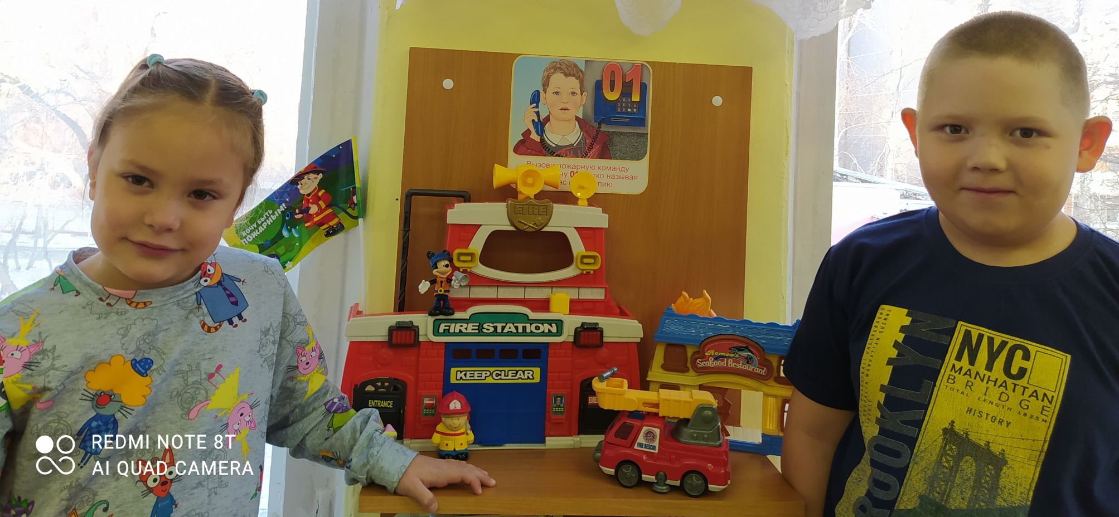
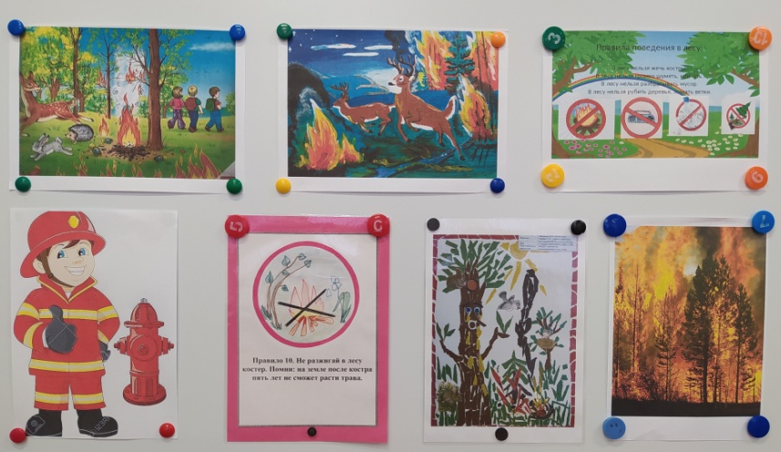
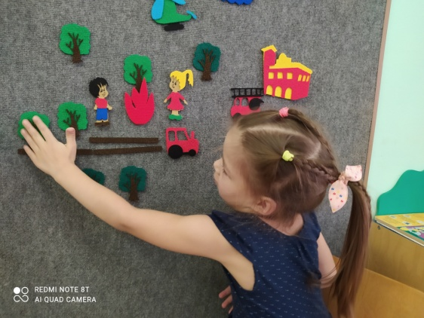
РАЗВИВАЮЩАЯ ПРЕДМЕТНО – ПРОСТРАНСТВЕННАЯ СРЕДА ГРУППЫ

Slide 5
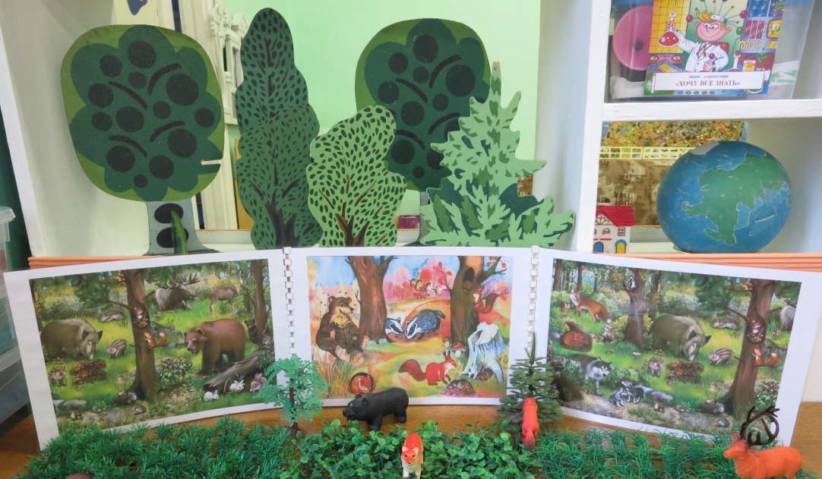
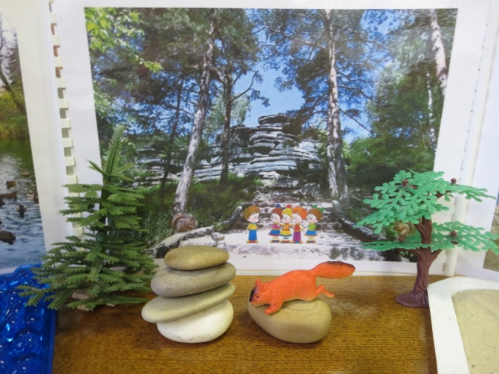
РАЗВИВАЮЩАЯ ПРЕДМЕТНО – ПРОСТРАНСТВЕННАЯ СРЕДА ГРУППЫ НАСТОЛЬНЫЕ МИНИ-МАРКЕРЫ

Slide 6
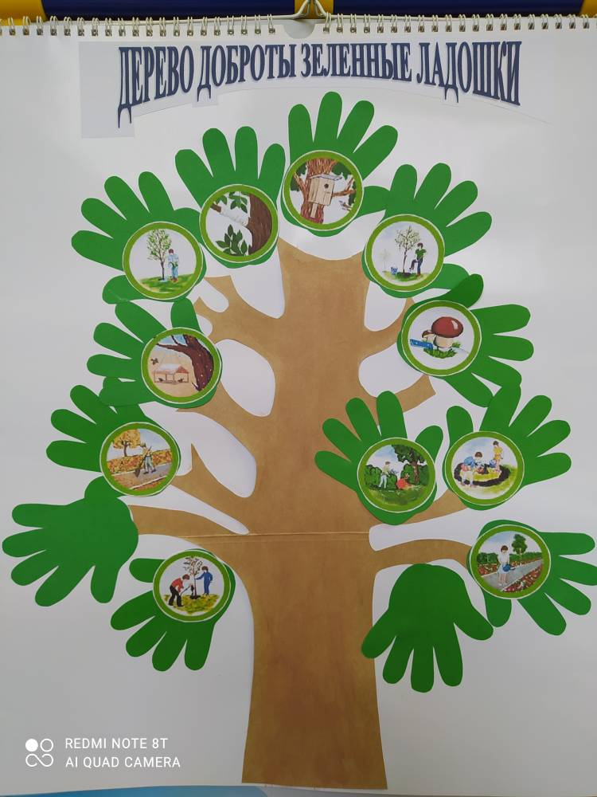
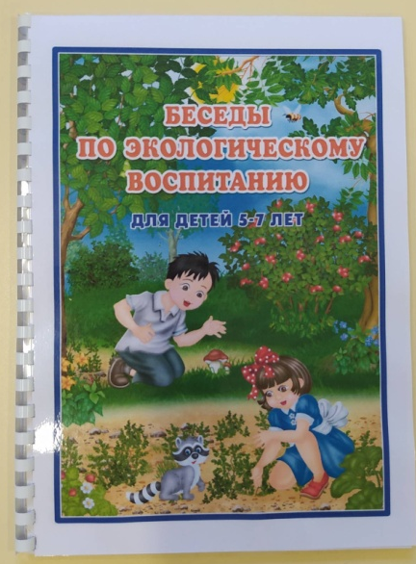
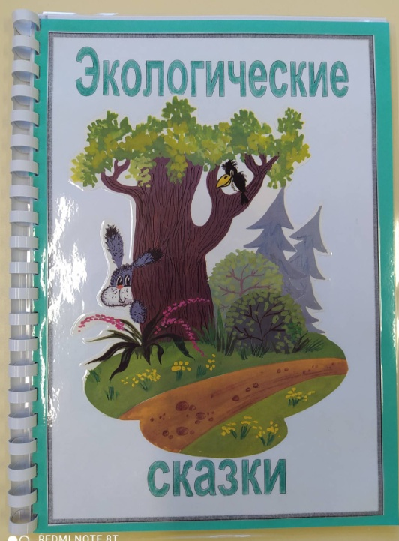
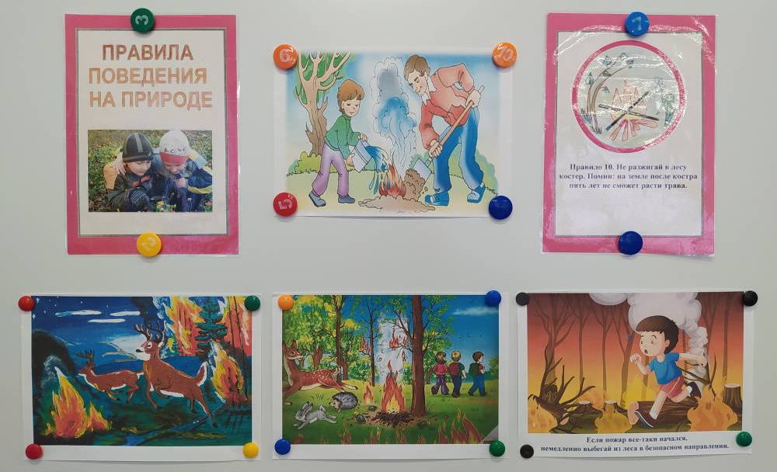
ПОЗНАВАТЕЛЬНАЯ БЕСЕДА «ЛЕС – НАШЕ БОГАДСТВО!»

Slide 7
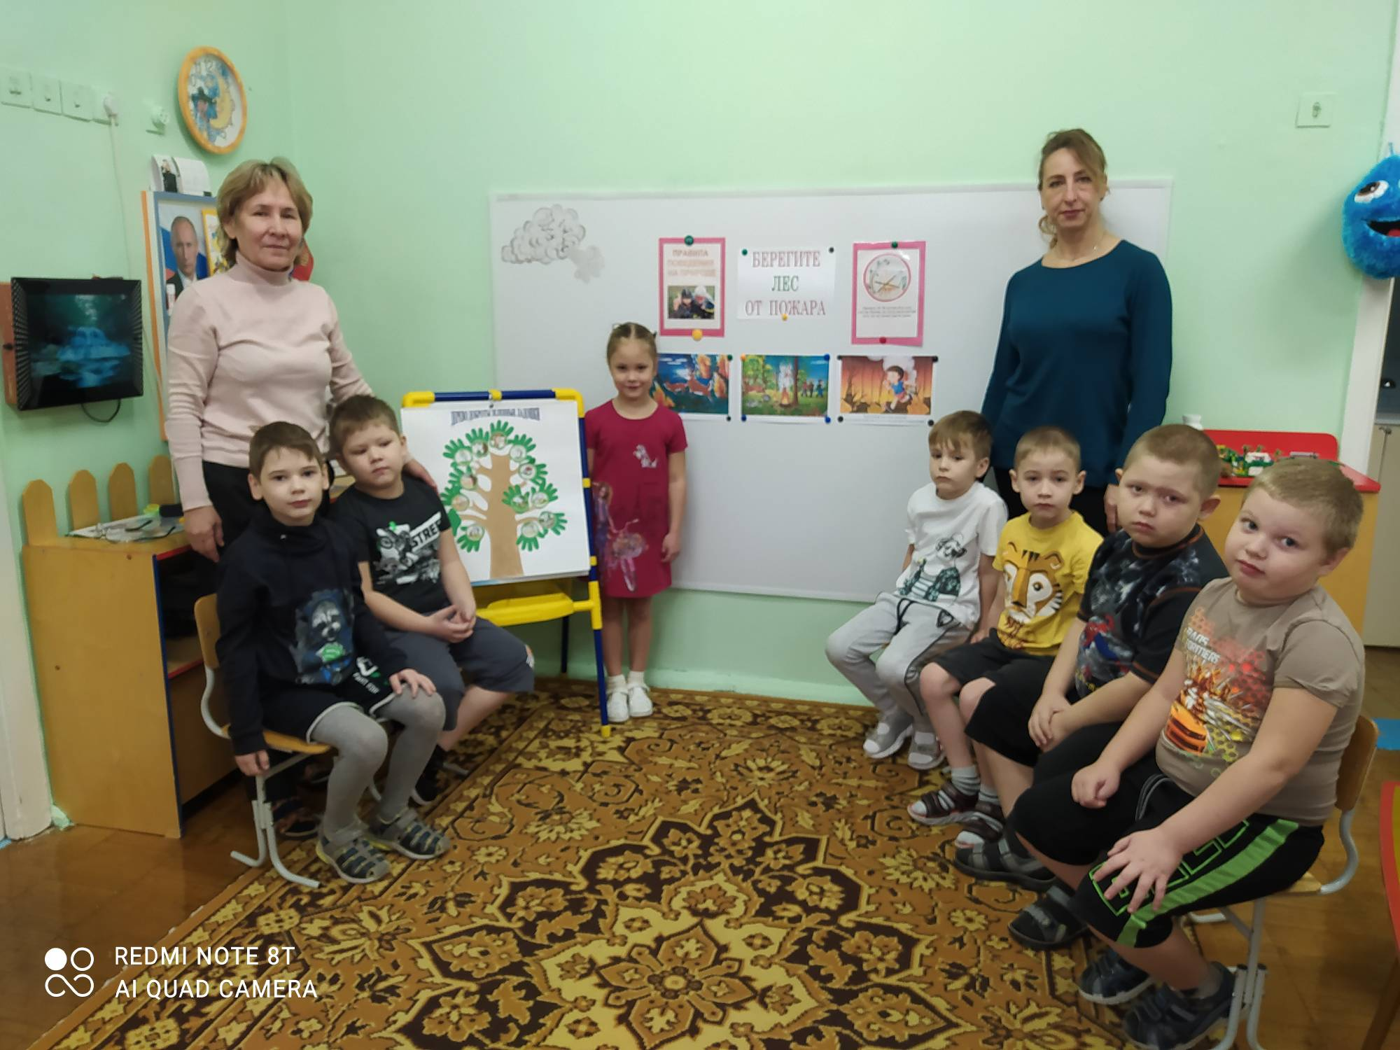
ПОЗНАВАТЕЛЬНАЯ БЕСЕДА «ПРАВИЛА ПОВЕДЕНИЯ В ЛЕСУ»

Slide 8
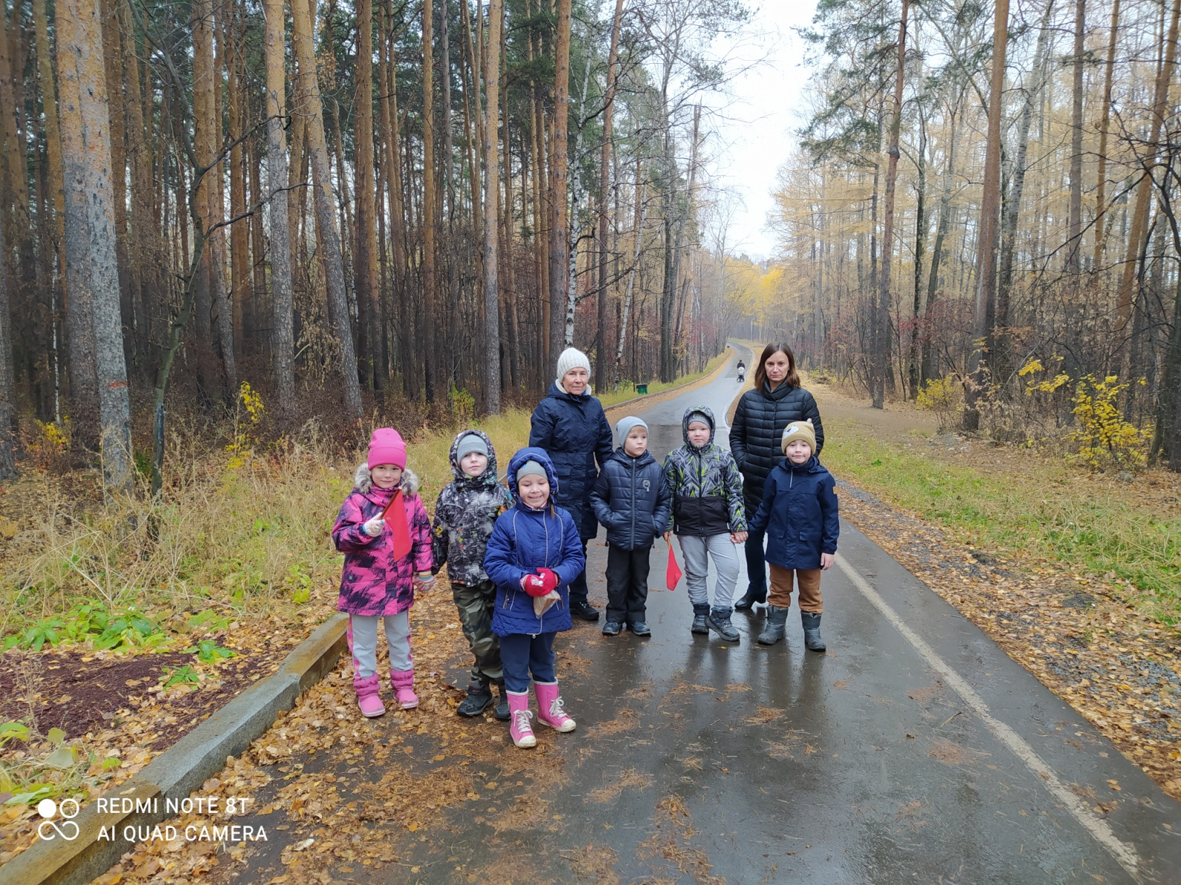
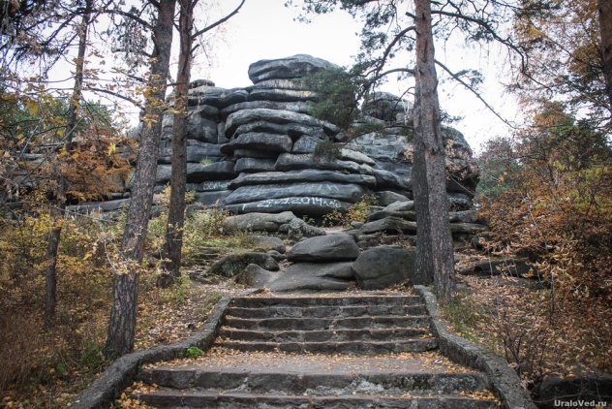
ЭКОЛОГИЧЕСКАЯ ЭКСКУРСИЯ В ЛЕСОПАРК

Slide 9
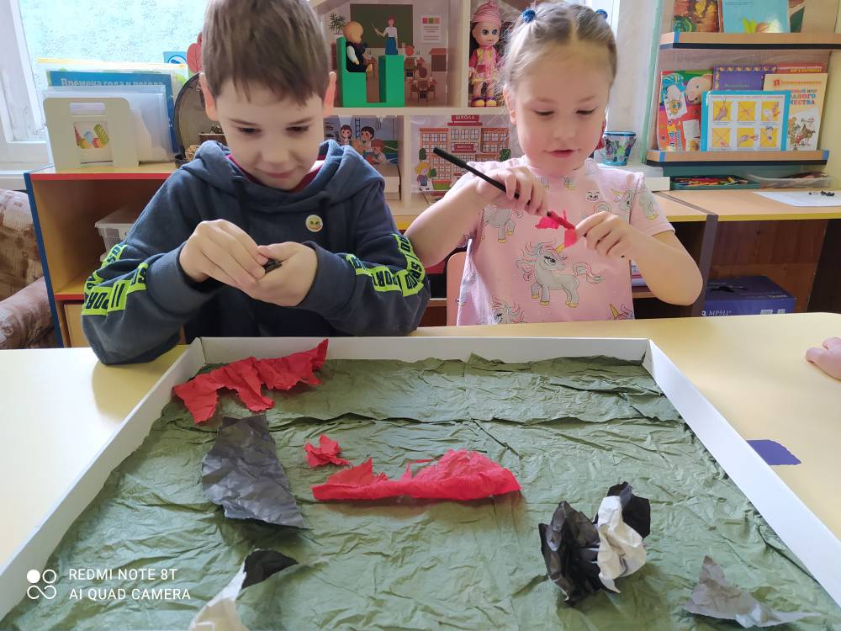
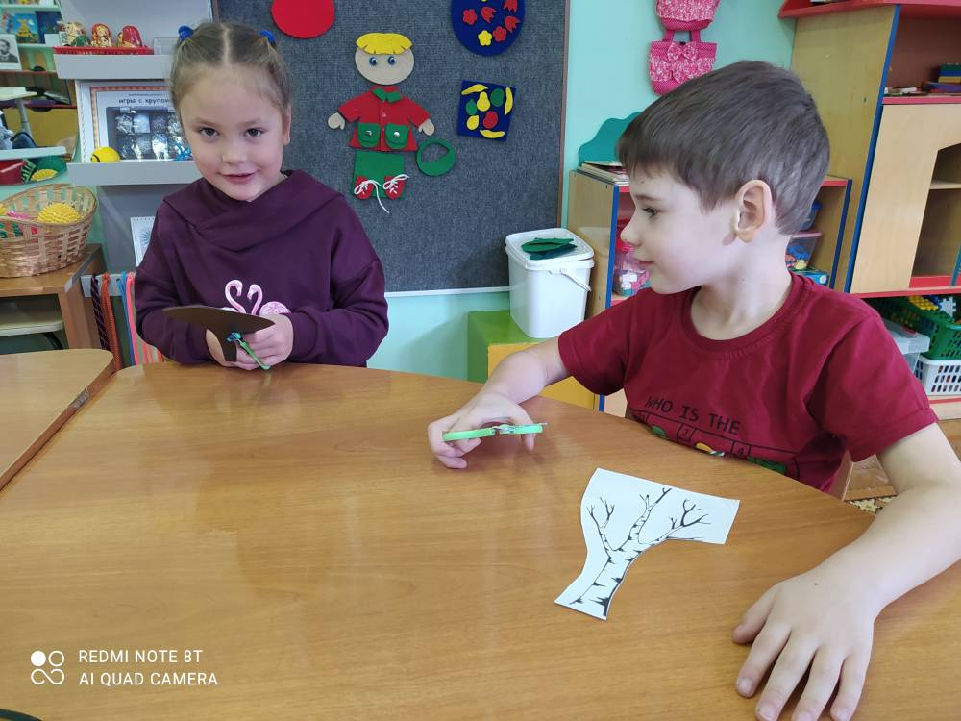
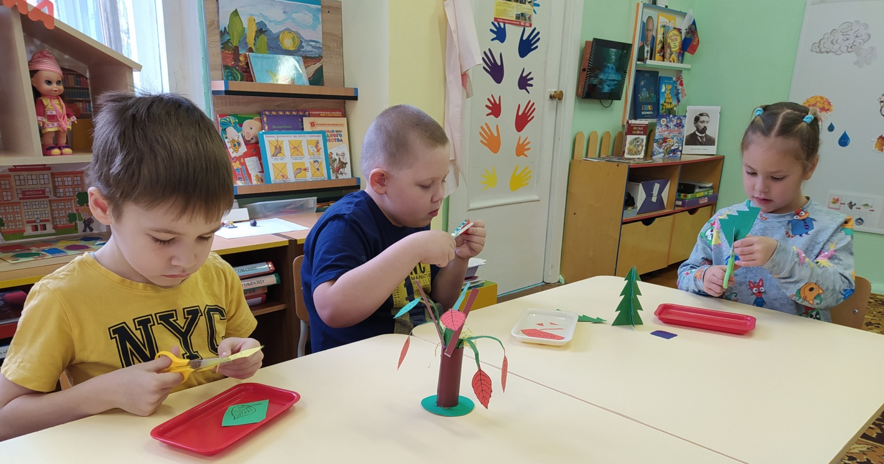
КОКСТРУИРОВАНИЕ ИЗ БУМАГИ

Slide 10
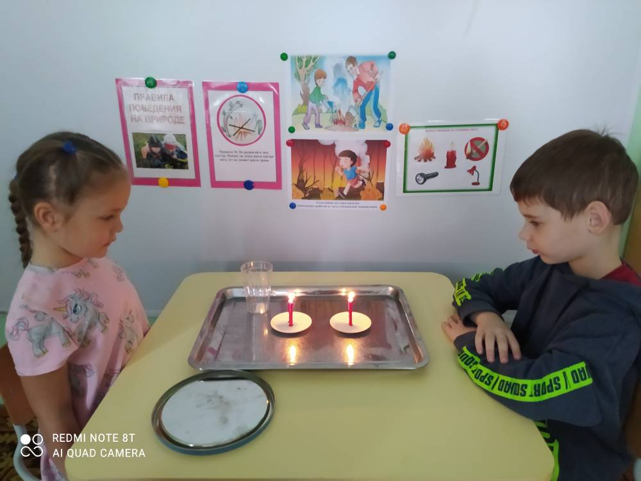
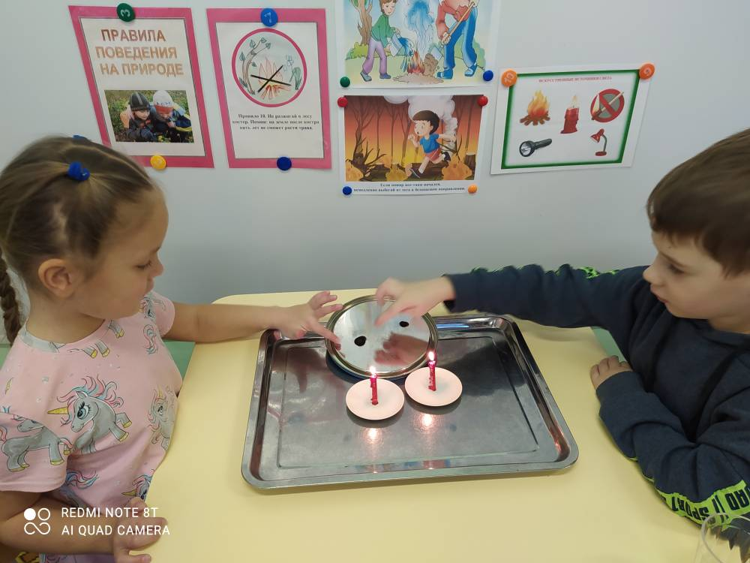
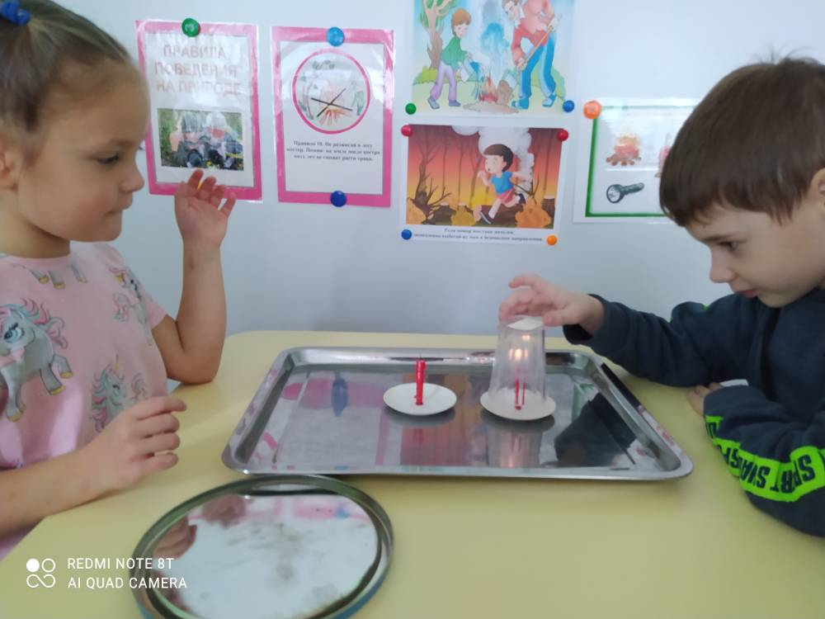
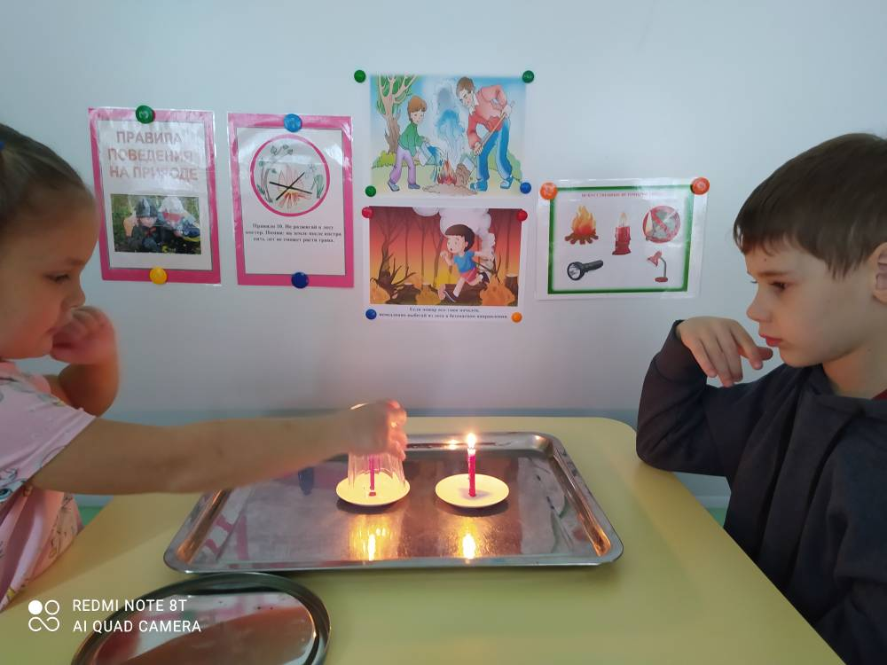
ИССЛЕДОВАТЕЛЬСКАЯ ДЕЯТЕЛЬНОСТЬ «СПИЧКИ НЕ ТРОНЬ - В СПИЧКАХ ОГОНЬ!»

Slide 11
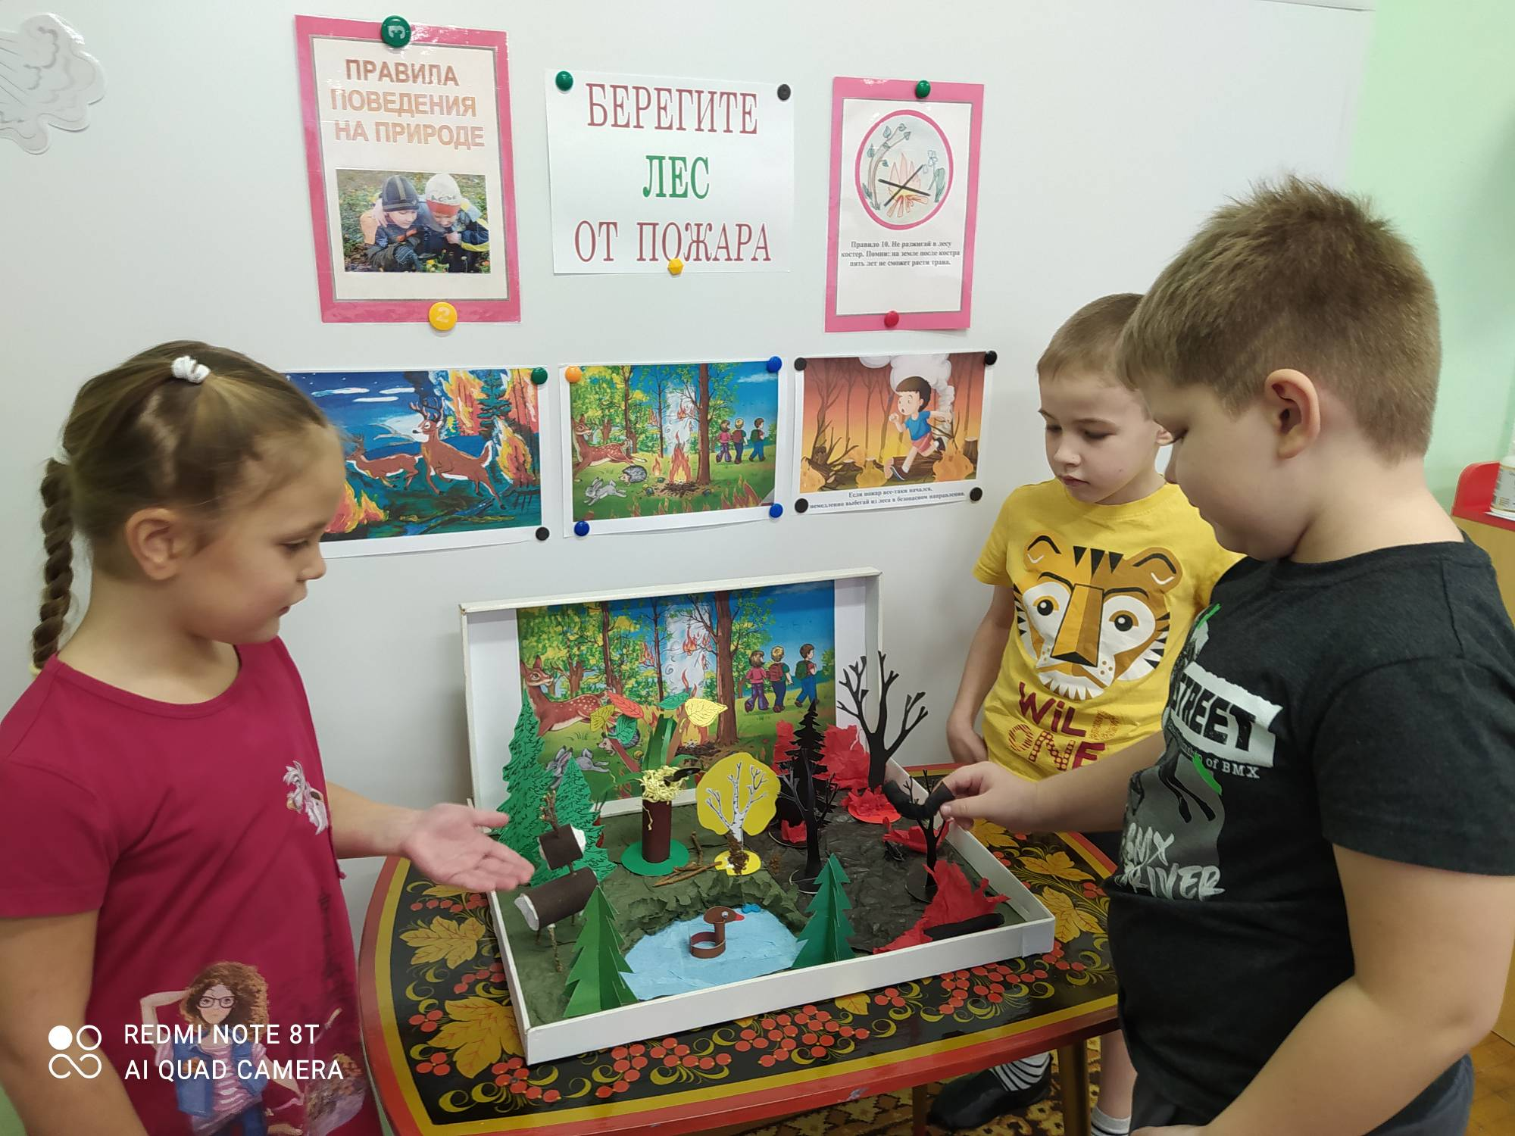
СВОЙСТВА ОГНЯ И ЕГО РАЗРУШИТЕЛЬНОЙ СИЛЫ

Slide 12
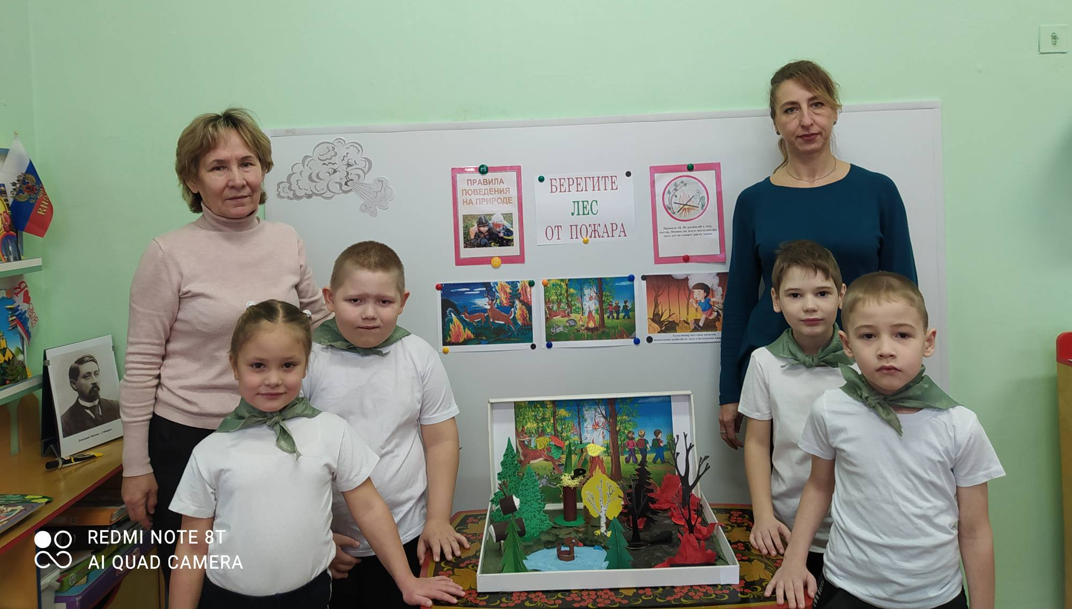
НАША КОМАНДА «ЗЕЛЕНЫЕ ЛАДОШКИ»

Slide 13
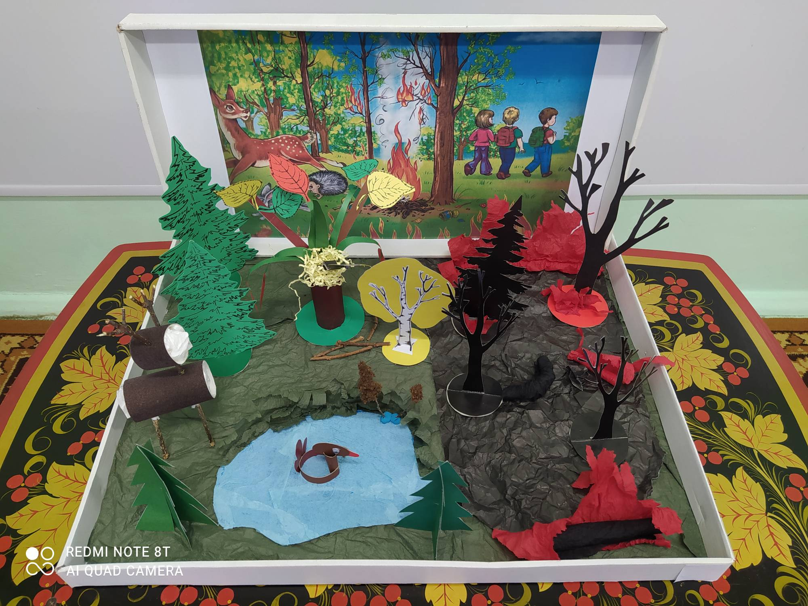
РЕЗУЛЬТАТ ЭКО – МАКЕТ «БЕРЕГИТЕ ЛЕС ОТ ПОЖАРА» /продукт совместного творчества/

Slide 14
ЗАКЛЮЧЕНИЕ
Анализ результатов данного проекта позволяет сделать вывод:
1. Дети познакомились с правилами пожарной безопасности.
2. Дети узнали свойства огня и его разрушительной силы.
3. Дети узнали о пожароопасных ситуациях, возникающих в лесу, правильных действиях в случае пожара.
4. Повысился уровень знаний у детей и родителей об экологии родного края, о возможности каждого внести свой вклад в дело охраны природы.
Предложенный проект – попытка показать на практике организацию работы с дошкольниками по сохранению природных территории их обитателей от пожаров.
Таким образом, формирование основ безопасности жизни у детей-это формирование полноценного восприятия детьми окружающей действительности-это основа познания мира, первая ступень накопления опыта.

Slide 15
ИСТОЧНИКИ
https://www.youtube.com/watch?v=ZrQNlj7RhQM. https://www.prodlenka.org/metodicheskie-razrabotki/358451-opytno-jeksperimentalnaja-dejatelnost-po-pozh. YouTube-канал просмотр мультфильма с выпусками «Фикси - уроков» и «Азбуки защиты леса».
http://doshvozrast.ru/roditeli/roditelistihi11.htm Н. Рыжова «Лесные правила»
http://ti-poet.ru/kabinet.php?a=4500 В. Шефнер «Лесные пожары»
http://zanimatika.narod.ru/index.htm Н. Филимоненко «Лес – наш друг»
http://www.stihi.ru/ О. Уральский «Берегите лес, ребята»

